Slide 1
ИСТОРИЯ ЖИВОПИСИ. ГОЛЛАНДСКИЙ НАТЮРМОРТ. СИМВОЛИКА
Презентация
Учениц 11-Арх
Ефремовой Ирина
Гетьман Валерии

Slide 2
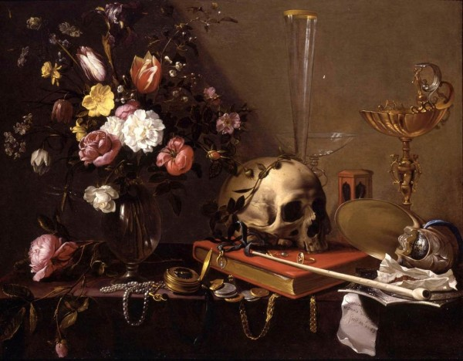
Самыми популярными "голландскими натюрмортами
«оставались цветочные натюрморты. Они воодушевлял зрителя на
размышления о моральных и религиозных предметах.
Составленный из прекрасных
и разнообразных цветов (тюльпаны, ирисы,
розы, дельфиниумы, фиалки - "анютины глазки",
гвоздики, маки, анемоны, гиацинты,
нарциссы, колокольчики,
ландыши, незабудки, маргаритки, аквилегия, тацеты),
букет был живописным
гимном красоте божественного творения,
а через него - мудрости и щедрости Господа,
позволившего навеки запечатлеть эту красоту.
Адриан ван Утрехт."Vanitas".1642. Частная коллекция.

Slide 3
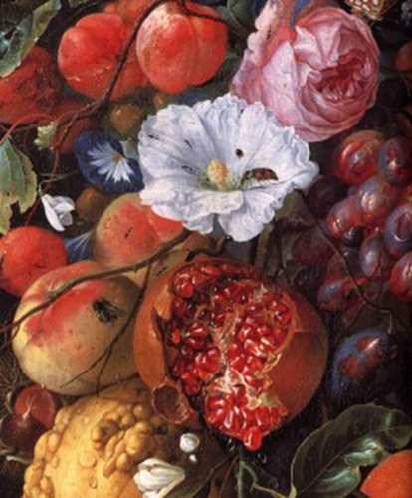
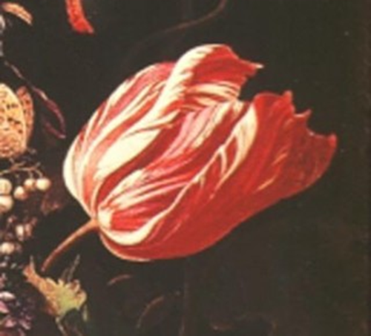

Slide 4
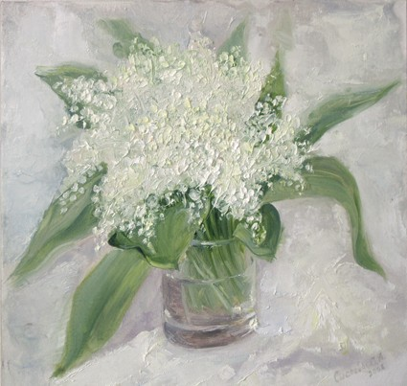
Ландыши, фиалки, незабудки в окружении роз, гвоздик, анемонов -символы скромности и чистоты

Slide 5
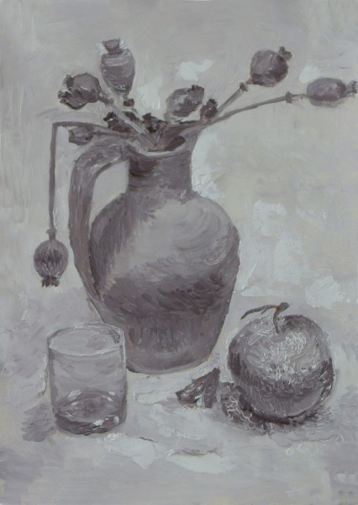
увядший цветок - намек на
исчезновение чувства;

Slide 6
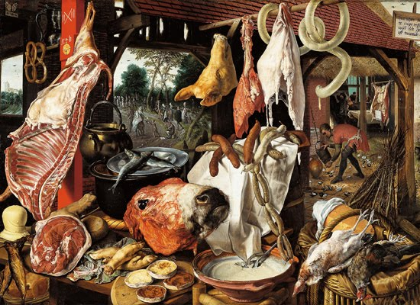
Картин Арсена "Мясная лавка"

